Slide 1
Oración viernes 13 de mayo
Curso escolar 2021-2022

Slide 2
El Padre Francisco Palau y el mes de mayo…
https://cmtpalau.org/wp-content/uploads/2020/05/MM-13.pdf

Slide 3
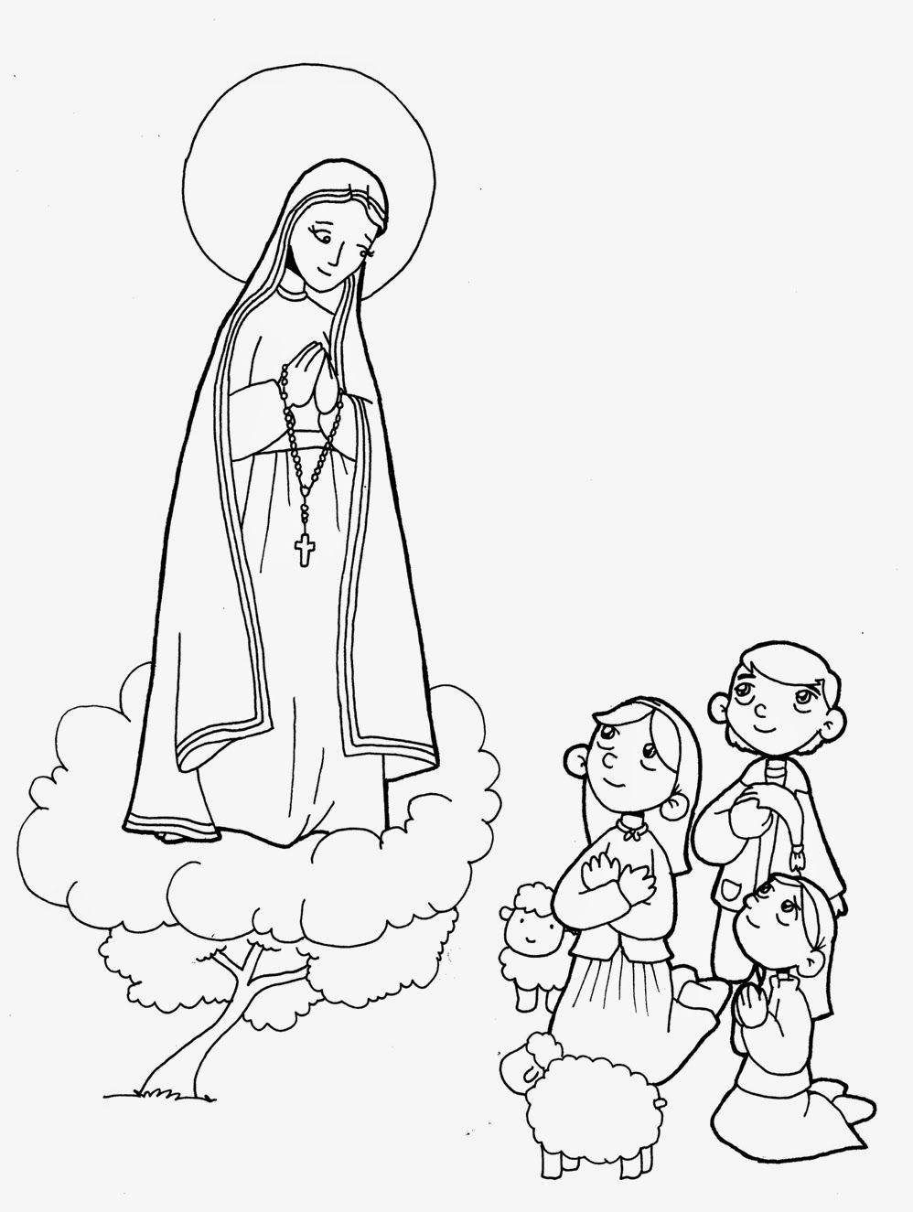
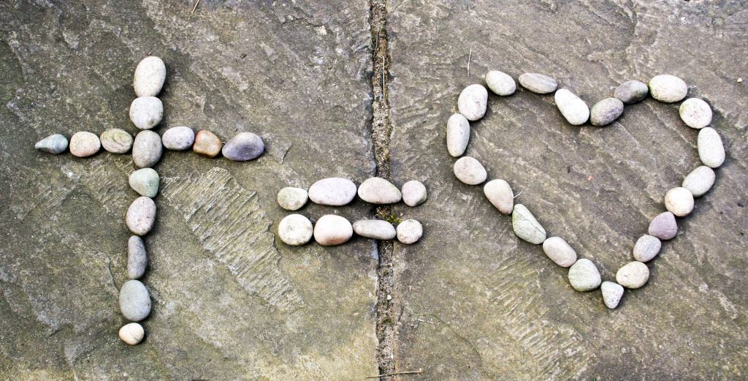
Hoy 13 de mayo celebramos
la Virgen de Fátima.
Recemos todos juntos un AVE MARÍA pidiéndole por la PAZ en el mundo entero.

Slide 4
